Slide 1
Из опыта работы по организации исследования на тему:
«По страницам учебника «Физика 7»
Учитель физики ЧОУ «Добрая школа на Сольбе»
Чумаченко Галина Шмульевна

Slide 2
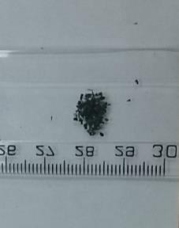
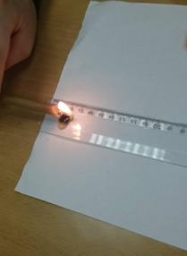
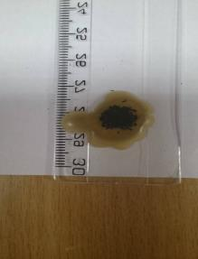
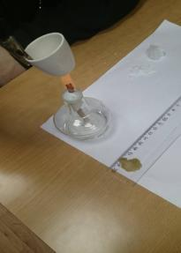
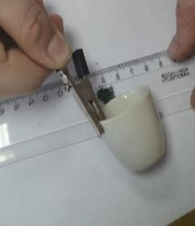
Опыт №1 «Наблюдение диффузии
в твёрдых телах»
Н. С. Пурышева, Н. Е. Важеевская:
Рабочая тетрадь стр.7

Slide 3
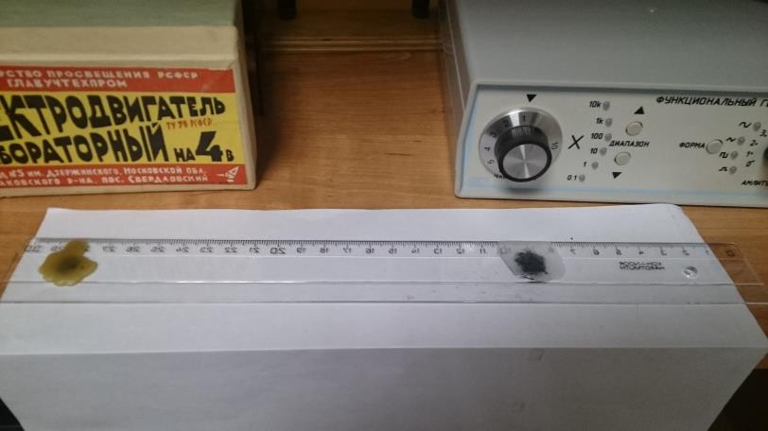
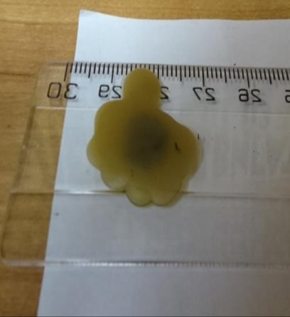
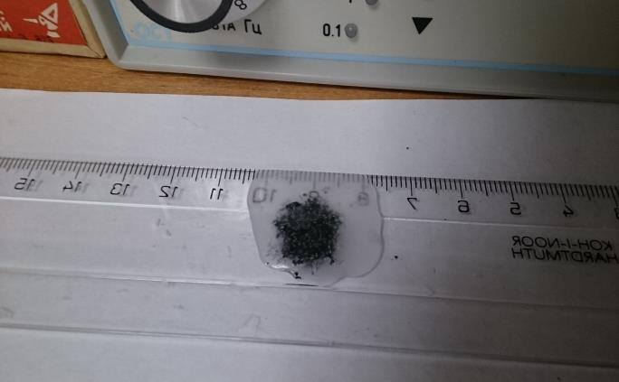
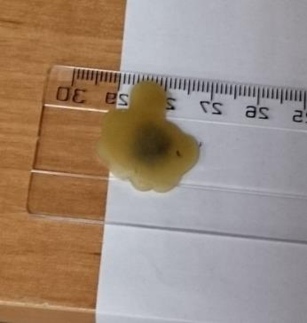
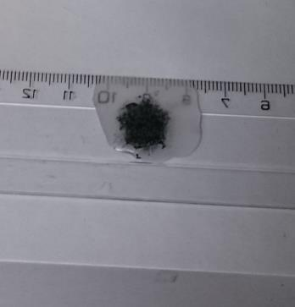
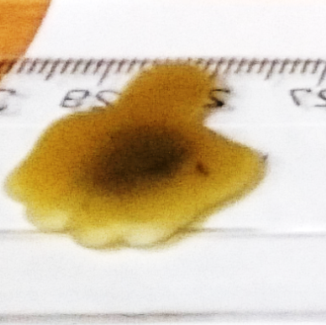
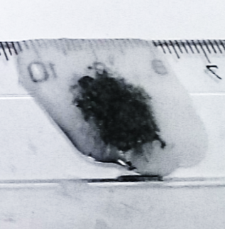
20.04.
12.02.
02.02.
01.02.

Slide 4
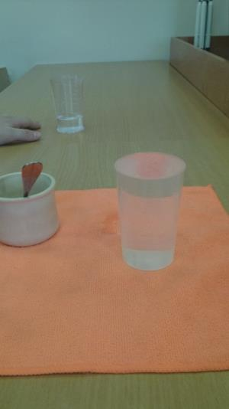
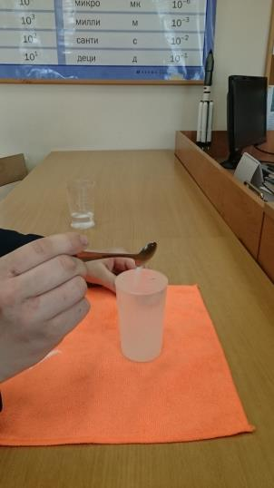
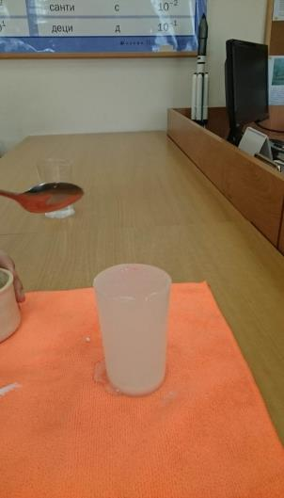
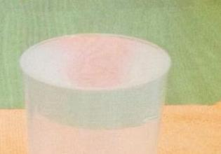
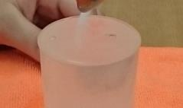
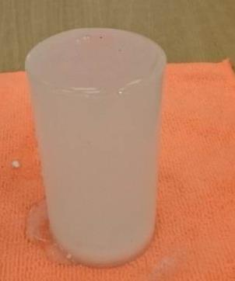
Опыт №2 «Наблюдение диффузии
в жидкости»
Н. С. Пурышева, Н. Е. Важеевская Учебник 7 класс Задание 1 стр. 18 № 3.
А. Е. Марон, Е. А. Марон, С. В. Позойский Сборник вопросов и задач 7 класс № 41

Slide 5
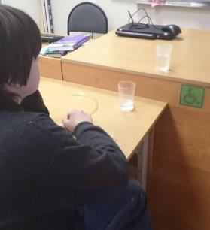
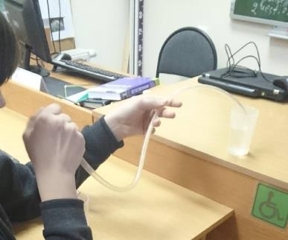
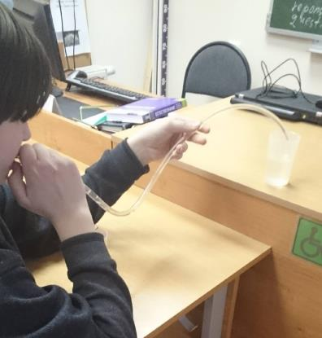
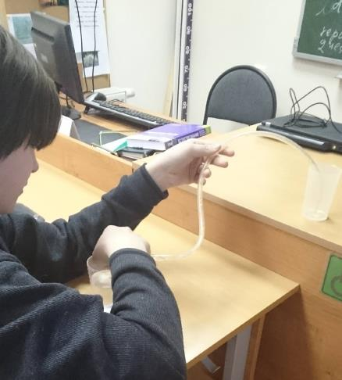
Опыт № 3: «Перетекающая вода»
А. В. Перышкин. Сборник задач по физике № 403.
А. Е. Марон, Е. А. Марон, С. В. Позойский Сборник вопросов и задач.
Задача № 397, 398, 418

Slide 6
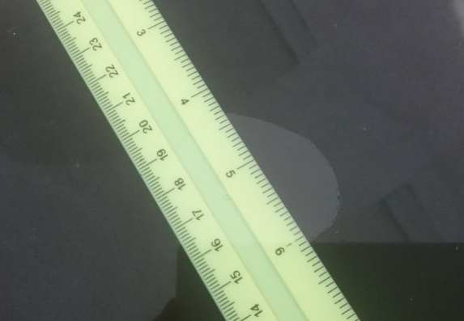
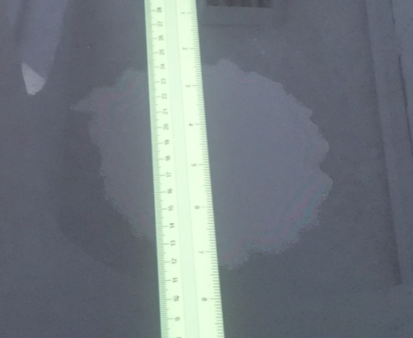
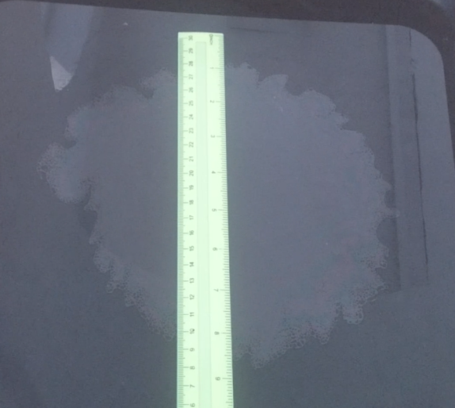
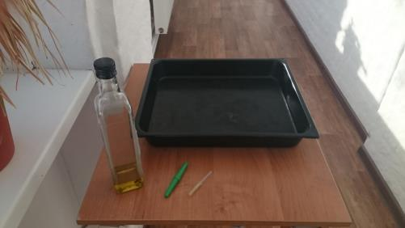
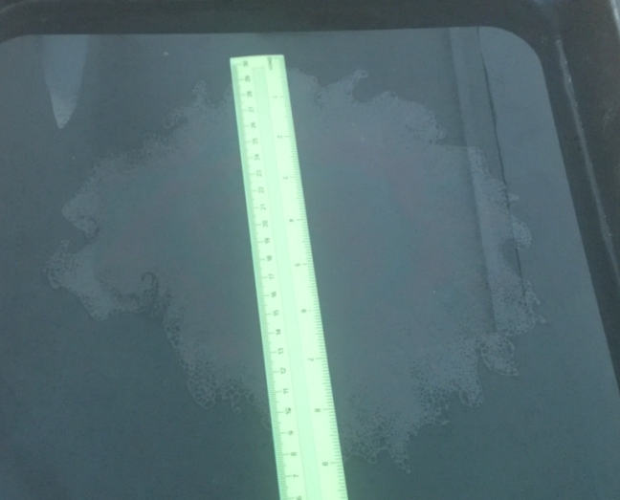
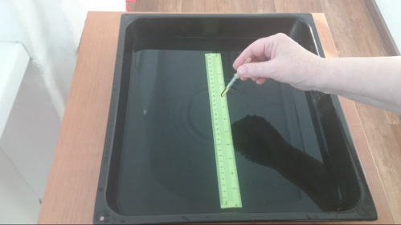
Опыт №4 «Оценить диаметр
молекулы масла»
А. В. Перышкин. Учебник 7 класс §8 стр. 24.
А.Е.Марон, Е.А.Марон, С.В.Позойский Сборник вопросов и задач № 38.

Slide 7
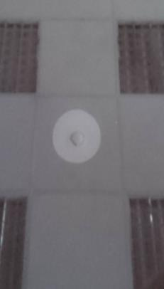
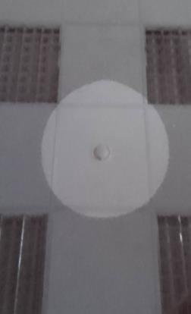
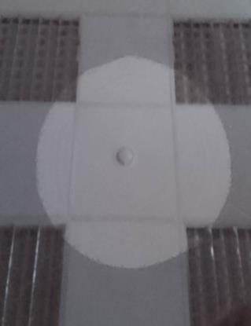
На этих фотографиях хорошо видно, что капля растекается ровно во все стороны, создавая идеальный круг.
А. В. Перышкин. Учебник 7 класс §8 стр. 24.
А.Е.Марон, Е.А.Марон, С.В.Позойский Сборник вопросов и задач № 38.

Slide 8
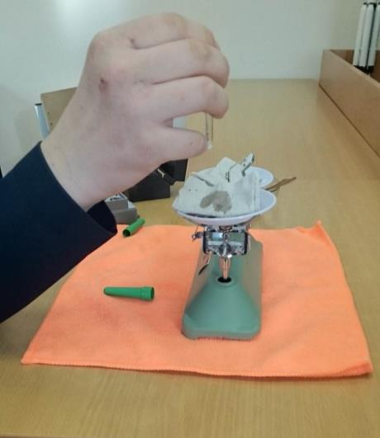
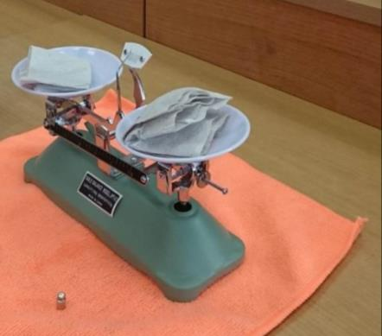
Вычисление массы
одной капли масла для опыта №4
А. В. Перышкин. Учебник 7 класс §8 стр. 24.
А.Е.Марон, Е.А.Марон, С.В.Позойский Сборник вопросов и задач № 38.

Slide 9


Slide 10
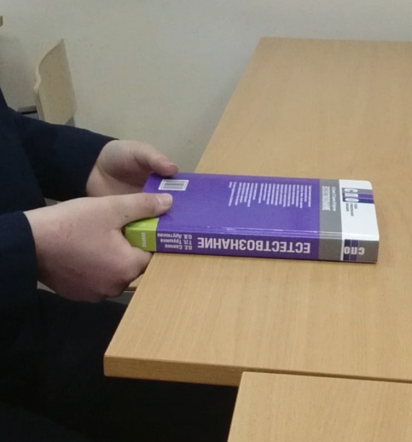
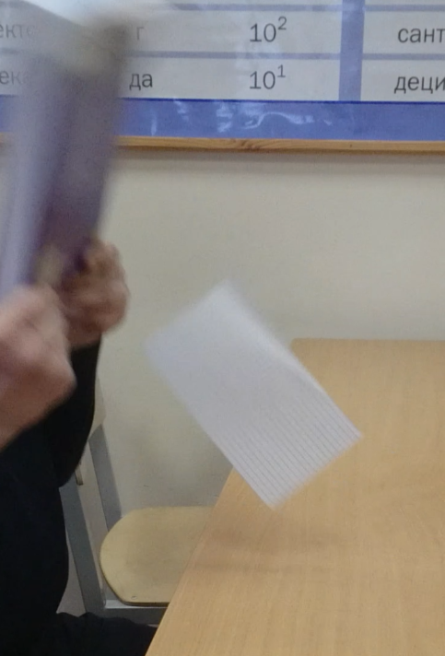
Опыт №5 «Летающий лист».
А. Е. Марон, Е. А. Марон, С. В. Позойский Сборник вопросов и задач № 421.

Slide 11
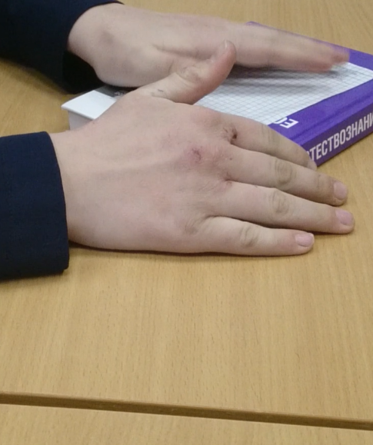
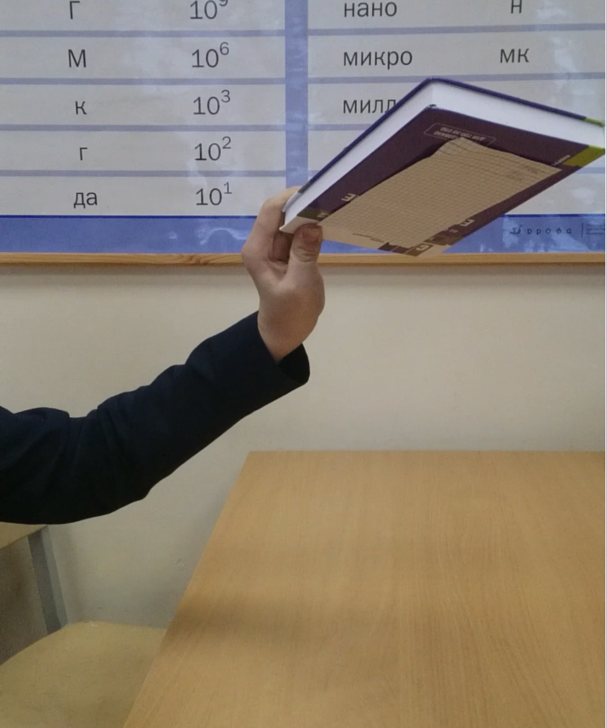
Опыт №6 «Приклеенный лист».

Slide 12
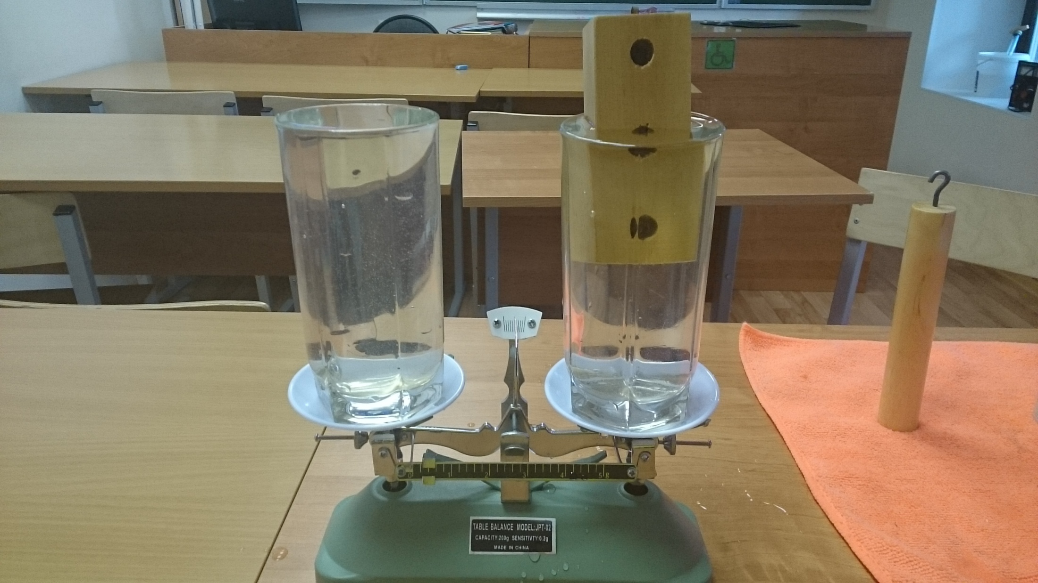
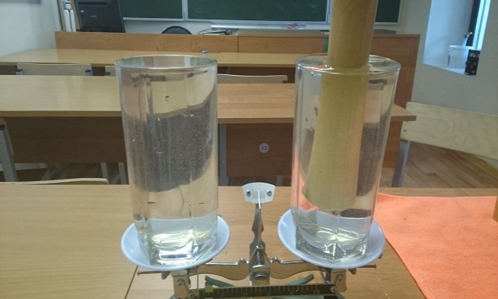
Опыт №7 «Давление жидкости на дно сосуда»
А. Е. Марон, Е. А. Марон, С. В. Позойский Сборник вопросов и задач № 411.

Slide 13
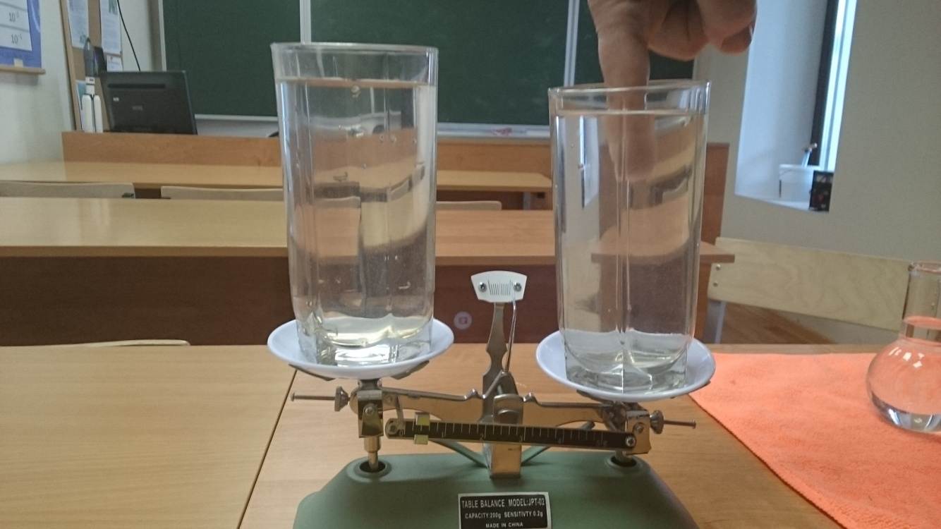
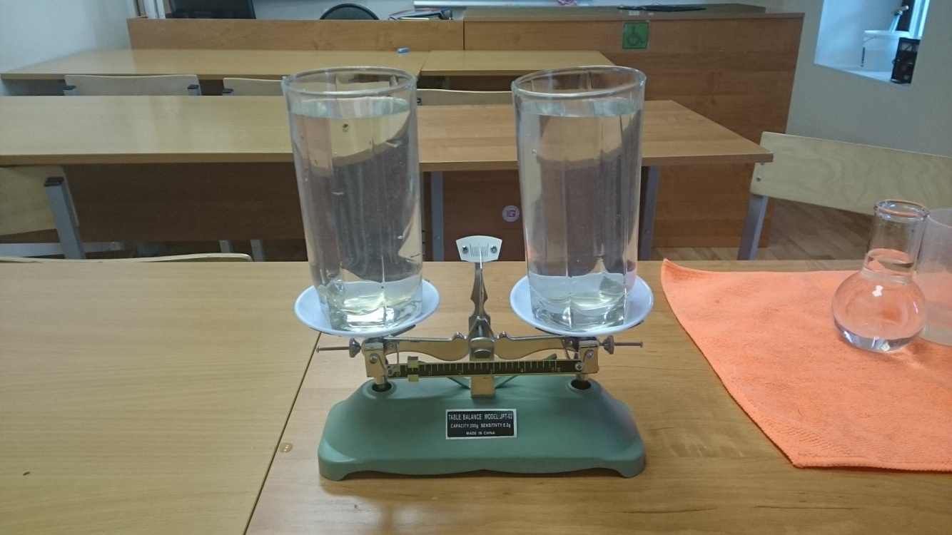
Опыт №8 «Давление жидкости на дно сосуда»
В. И. Лукашик, Е. В. Иванова Сборник олимпиадных задач по физике.

Slide 14
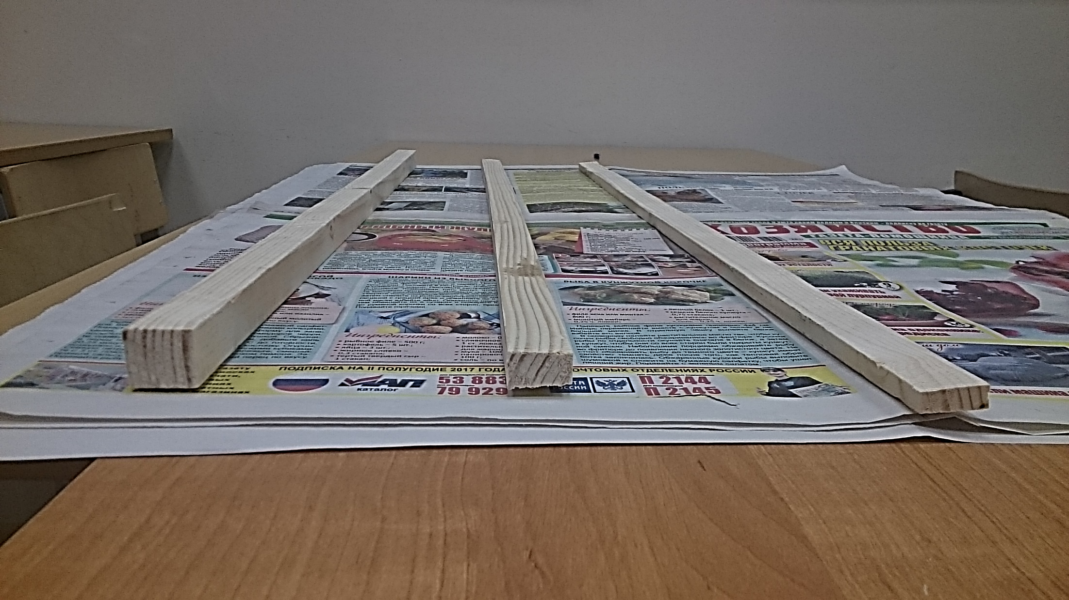
Опыт №9 «Сломать линейку»
. Е. Марон, Е. А. Марон, С. В. Позойский Сборник вопросов и задач № 421

Slide 15
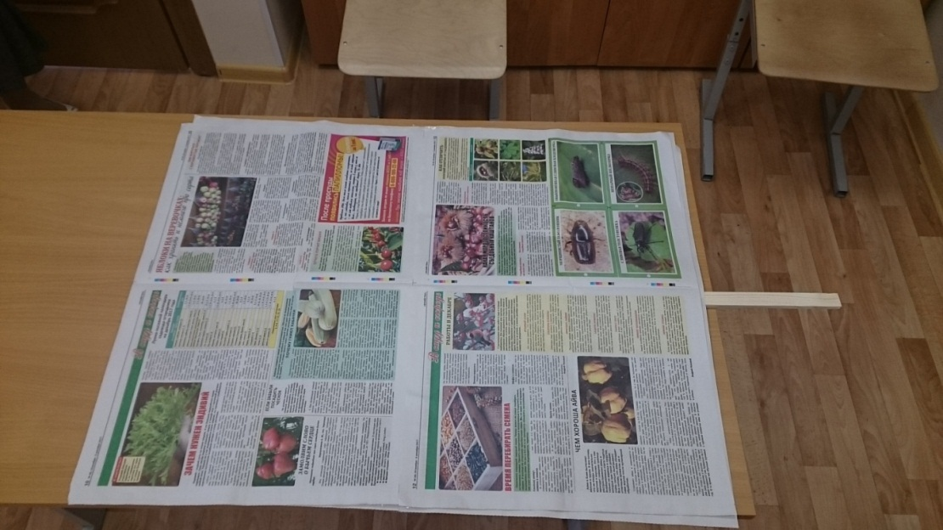
Опыт №9 «Сломать линейку»
Площадь газеты ≈ 4300 см² = 0,43 м²,
атмосферное давление ≈ 10⁵ Па,
F = p S
значит на газету действует сила давления равная 43*10³Н.
это всё равно, что на газете лежал бы груз массой 4300 кг.
Эта сила и удерживает брусок

Slide 16
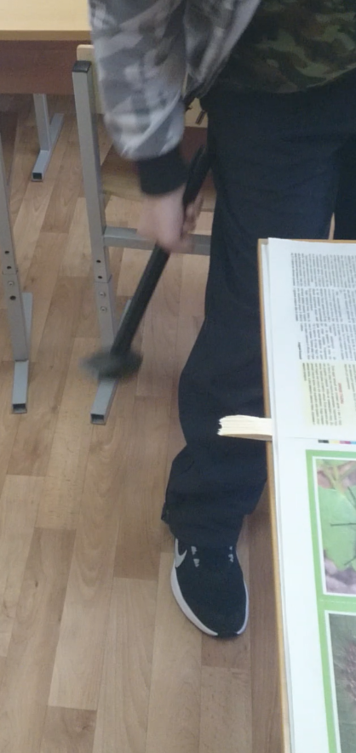
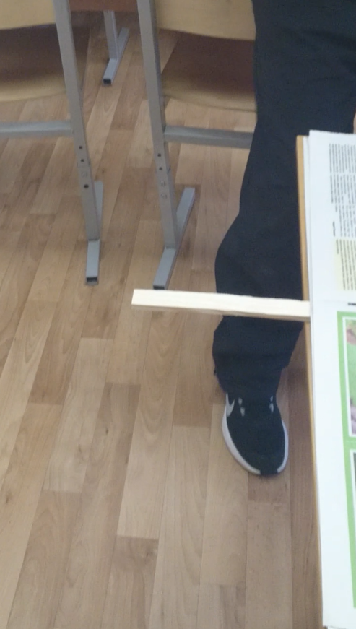

Опыт №9 «Сломать линейку»

Slide 17

Опыт №9 «Сломать линейку»
Приложение 3

Slide 18
Опыт №9 «Сломать линейку»
Приложение 4

Slide 19
Опыт №8 «Сломать линейку»
Приложение 5

Slide 20
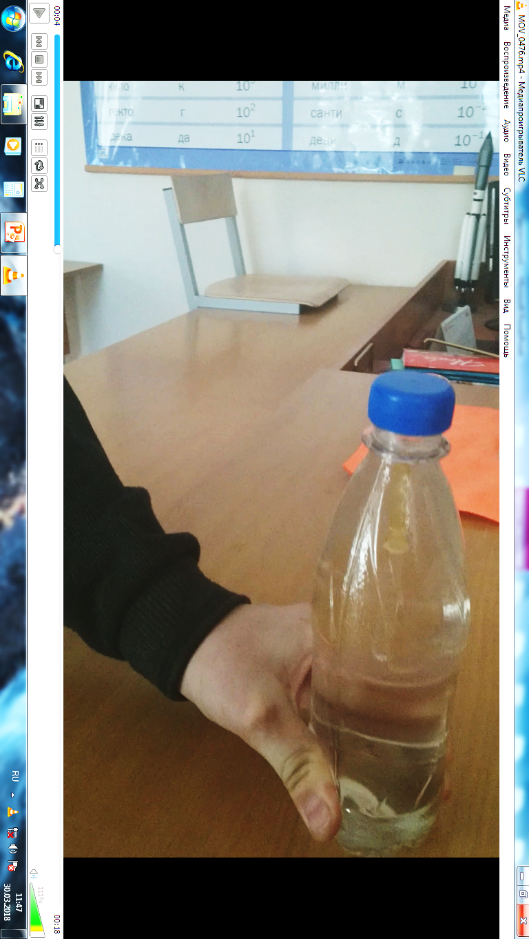
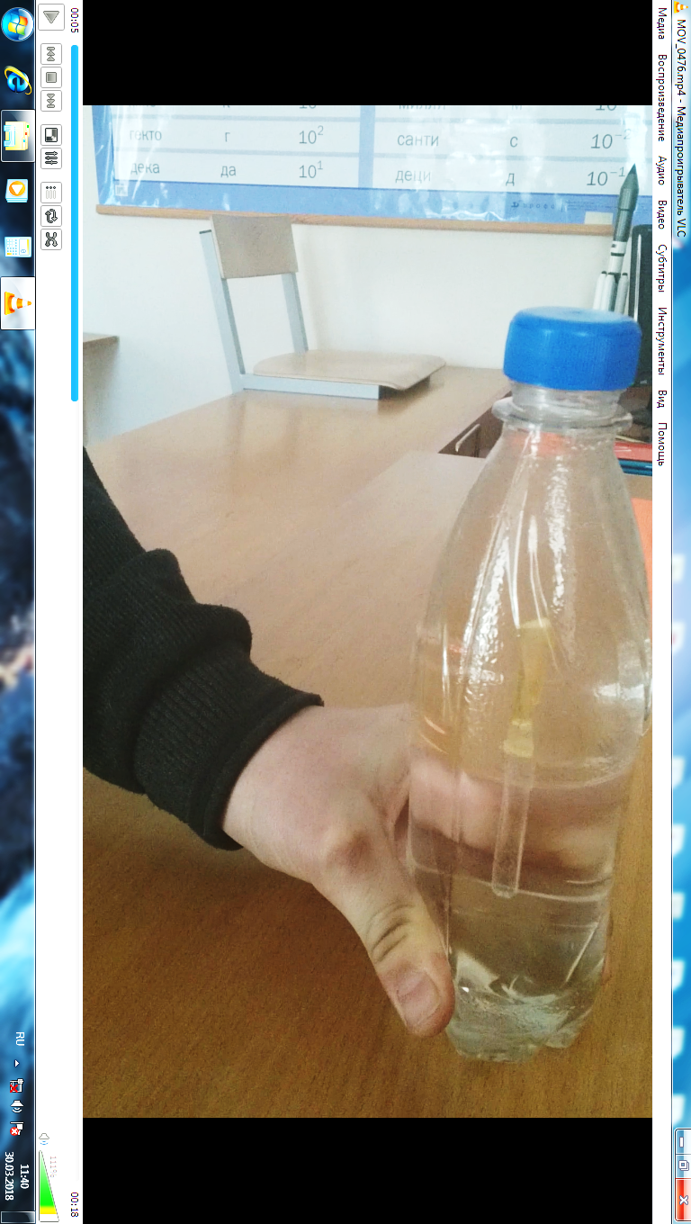
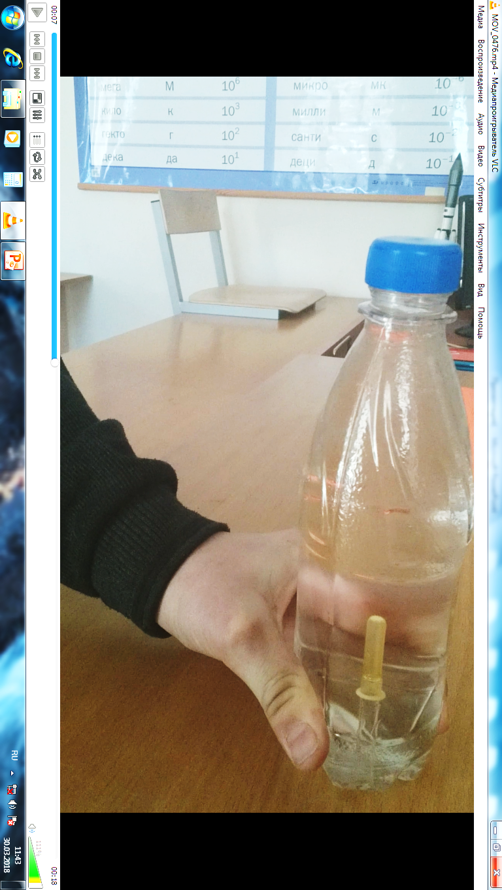
Опыт №10 «Картезианский водолаз»
А. В. Перышкин. Учебник 7 класс стр. 155 Задание

Slide 21
Опыт №10 «Картезианский водолаз»
Приложение 6

Slide 22
Использованная литература:
Белова Т.Г. Исследовательская и проектная деятельность учащихся в современном образовании. Текст научной статьи по специальности «Народное образование. Педагогика». [Электронный ресурс]. ‒ Режим доступа: https://cyberleninka.ru/article/n/issledovatelskaya-i-proektnaya-deyatelnost-uchaschihsya-v-sovremennom-obrazovanii
Богоявленская Д.Б., Богоявленская М.Е. Психология одаренности. Понятие, виды, проблемы. МИОО, 2005 г. 176 с.
Дмитриева С. В. Курс лекций: «Исследовательская деятельность школьников: подготовка к защите конкурсной работы» https://курсы.1сентября.рф/мои-курсы
Лементуева Л. Публичное выступление. Теория и практика. М.: Инфра-инженерия, 2016. 128 с.

